Slide 1

第2节 细胞器——系统内的分工合作
第1课时 细胞器之间的分工

Slide 2


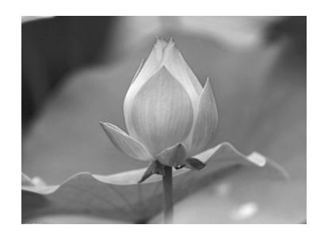
【趣味导学】
毕竟西湖六月中，风光不与四时同。
接天莲叶无穷碧，映日荷花别样红。
这是南宋诗人杨万里所作的描绘
杭州西湖夏季胜景的经典作品，同时
该诗也富含丰富的生物学知识。莲叶
呈绿色，荷花呈红色，这都与细胞中含有的色素有关。

Slide 3
请思考：
(1)使荷叶呈绿色、荷花呈红色的物质各分布在细胞的哪些结构中？
(2)细胞的这些结构分别有什么作用？

Slide 4
学习目标 | 1.了解分离几种细胞器的科学方法。 2.举例说出几种细胞器的形态、分布、结构和功能。(重点) 3.制作临时装片，使用高倍显微镜观察叶绿体和线粒体。(重、难点)

Slide 5
一、细胞器之间的分工
1.细胞质：
(1)组成：主要由___________和_______组成。
(2)细胞质基质。
①存在状态：呈胶质状态。
细胞质基质
细胞器

Slide 6
水
氨基酸
②成分：___、无机盐、脂质、糖类、_______、
_______和多种___等，还有由蛋白质纤维组成的
细胞骨架。
③功能：多种_________进行的主要场所。
2.分离细胞器最常用的方法：_________法。
核苷酸
酶
化学反应
差速离心

Slide 7
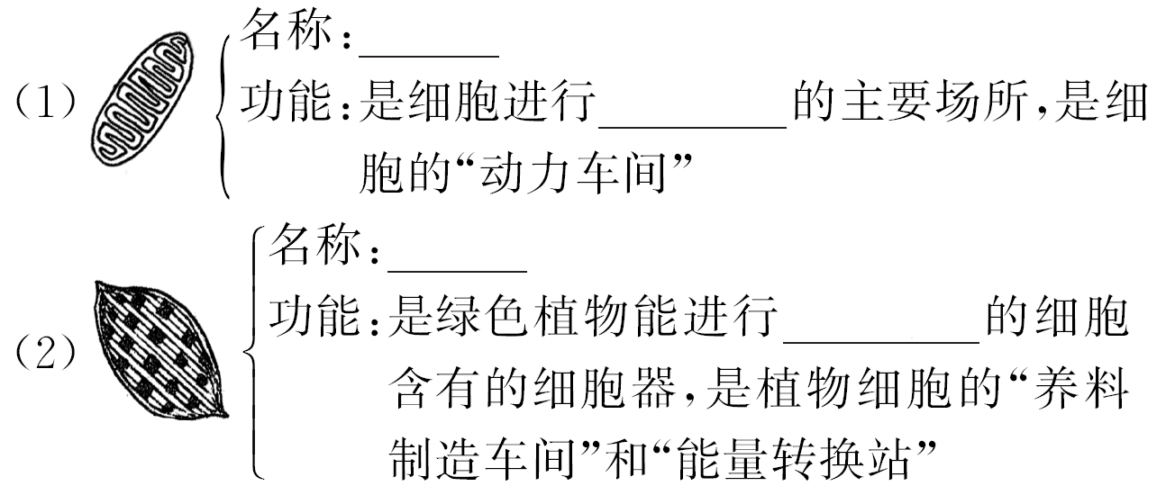
3.细胞器的结构和功能：
线粒体
有氧呼吸
叶绿体
光合作用

Slide 8
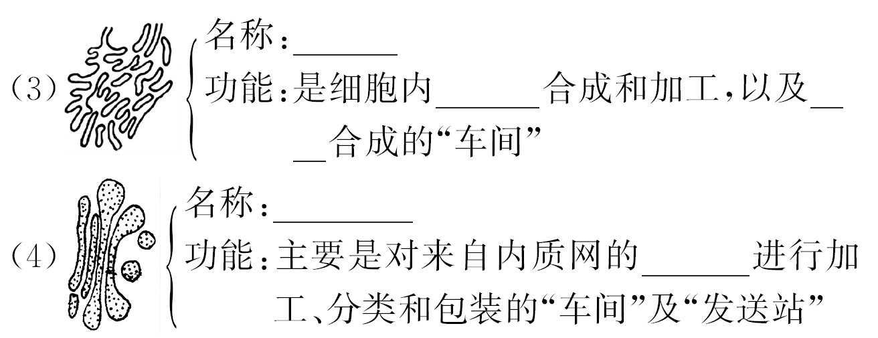
内质网
蛋白质
脂
质
高尔基体
蛋白质

Slide 9
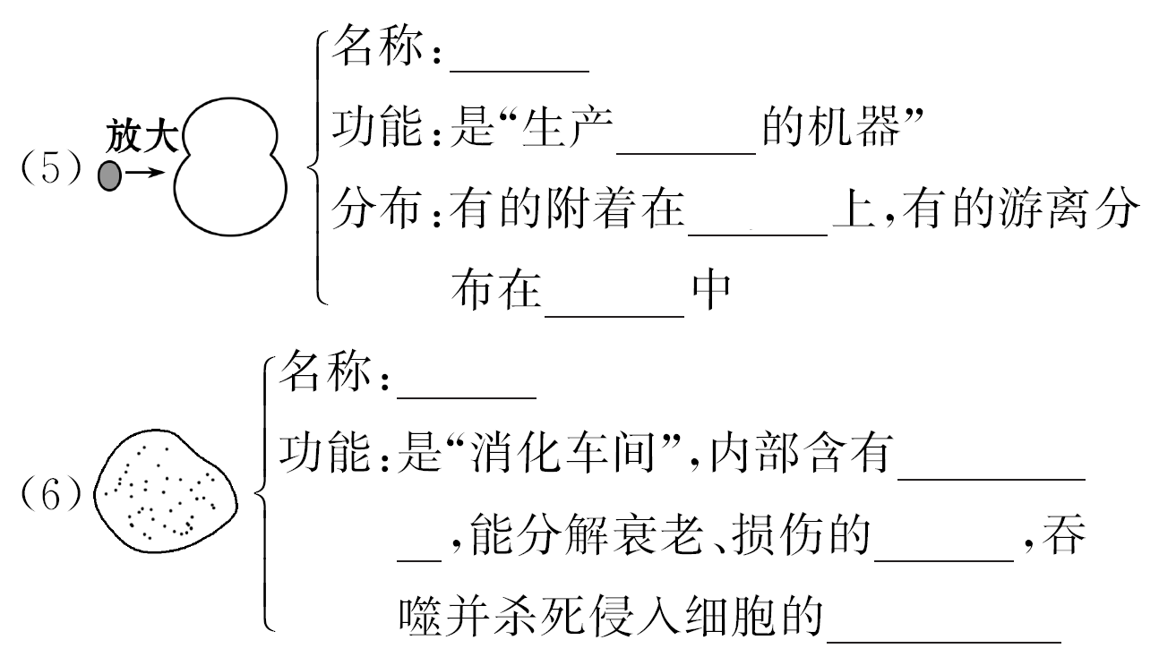
核糖体
蛋白质
内质网
细胞质
溶酶体
多种水解
酶
细胞器
病毒或病菌

Slide 10
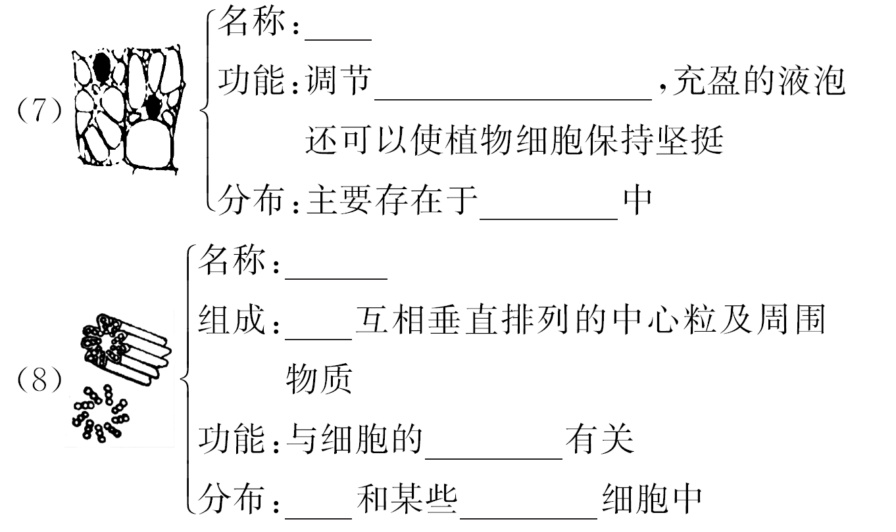
液泡
植物细胞内的环境
植物细胞
中心体
两个
有丝分裂
动物
低等植物

Slide 11

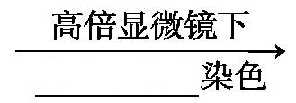
二、用高倍显微镜观察叶绿体和线粒体
1.实验原理：
(1)叶绿体 绿色、扁平的椭球形或球形
(2)线粒体 _____色，形态多样
蓝绿
健那绿染液

Slide 12
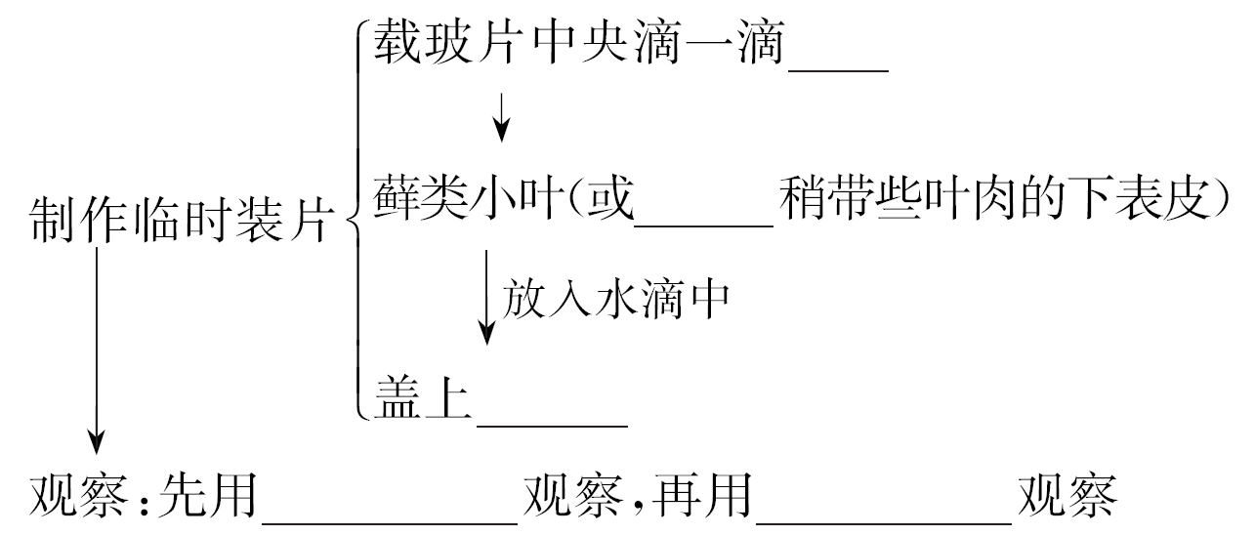
2.实验流程：
(1)观察叶绿体：
清水
菠菜叶
盖玻片
低倍显微镜
高倍显微镜

Slide 13
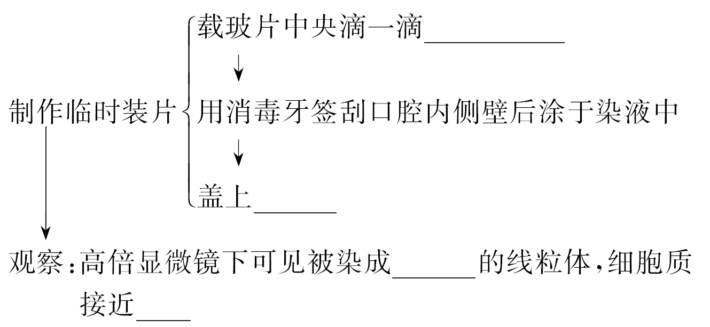
(2)观察线粒体：
健那绿染液
盖玻片
蓝绿色
无色

Slide 14
【易错辨析】
1.绿色植物的所有细胞中都含有叶绿体。 ( )
【分析】绿色植物的根尖细胞中不含有叶绿体。
×

Slide 15
2.叶绿体和线粒体都是含有双层膜且与能量转换有关
的细胞器。 ( )
3.用高倍显微镜观察叶绿体和线粒体均需染色。( )
【分析】叶绿体自身有颜色，观察时不需要染色。
√
×

Slide 16
4.细胞中所有生命活动所需的能量均来自线粒体。
( )
【分析】原核生物细胞内无线粒体，其供能来自细胞
质基质，真核生物细胞的部分能量也来自细胞质基
质。
5.核糖体是蛋白质合成和加工的主要场所。( )
【分析】蛋白质加工场所在内质网和高尔基体。
×
×

Slide 17
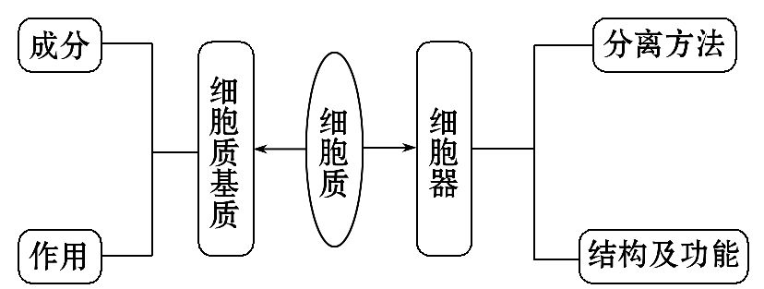
【线索构建】

Slide 18
知识点一 细胞器的结构和功能
1.线粒体和叶绿体的比较：
 | 线粒体 | 叶绿体
分布 | 普遍存在于动植物细胞中(人或哺乳动物成熟的红细胞除外) | 主要存在于植物的叶肉细胞中

Slide 19
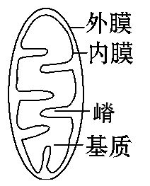
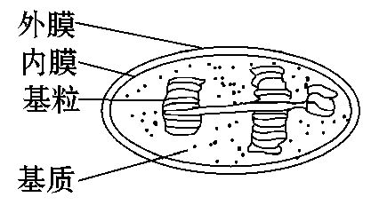
 | 线粒体 | 叶绿体
模式图

Slide 20
 |  | 线粒体 | 叶绿体
结 构 | 外膜 | 使线粒体或叶绿体与周围的细胞质基质分开
 | 增加膜 面积方式 | 内膜向内腔折叠形成嵴 | 囊状结构薄膜叠加形成基粒
 | 基质 | 在嵴的周围充满着液态的基质，含有与有氧呼吸有关的酶 | 在基粒和基粒之间充满基质，含有与光合作用有关的酶

Slide 21
 | 线粒体 | 叶绿体
相同点 | ①结构方面：都有双层膜、膜的组成成分也相同； ②遗传方面：都有少量的DNA，可以复制与表达，不完全受细胞核控制，决定了细胞质遗传； ③代谢方面：两者均与能量转换有关，只是能量转换的形式不同

Slide 22
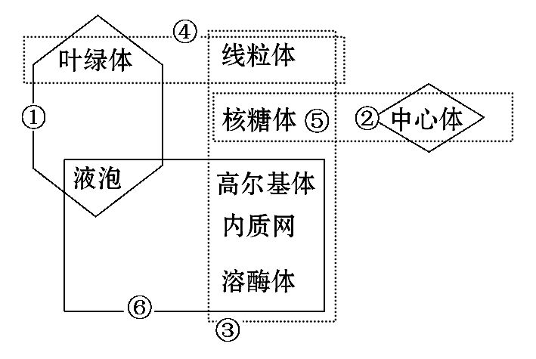
2.各种细胞器的归类分析：

Slide 23
不含膜结构的细胞器：②⑤
含有单层膜的细胞器：⑥
含有双层膜的细胞器：④
(1)结构

Slide 24
动物细胞和高等植物细胞共有的细胞器：③
与动物细胞相比，高等植物细胞特有的细胞
器：①
与高等植物细胞相比，动物细胞特有的细胞
器：②
动物细胞和低等植物细胞共有的细胞器：
②③
(2)分布

Slide 25
含有DNA的细胞器：④
含有RNA的细胞器：④⑤
含有色素的细胞器：①
(3)成分
(4)功能
参与能量代谢的细胞器：④
能复制的细胞器：②④
动、植物细胞都有但功能不同的细胞
器：高尔基体

Slide 26
【易错提醒】
与细胞器有关的5个“不一定”
(1)没有叶绿体的细胞不一定就是动物细胞，如植物根尖细胞也不含叶绿体。
(2)没有大液泡的细胞也不一定就是动物细胞，如植物根尖分生区细胞没有大液泡。

Slide 27
(3)有中心体的细胞不一定就是动物细胞，如某些低等植物细胞也含有中心体。
(4)同一生物不同细胞的细胞器种类和数量不一定相同，如洋葱根尖细胞无叶绿体。
(5)同一细胞的不同发育时期细胞器种类和数量不一定相同，如哺乳动物红细胞随着不断成熟，细胞器逐渐退化。

Slide 28
【拓展深化】差速离心法
(1)概念：是指低速离心与高速离心交替进行，使沉降系数(不同的细胞器有不同的沉降系数)不同的颗粒先后沉淀下来，达到分离目的的方法。
(2)操作过程：一般是在离心后用倾倒的方法把上清液与沉淀分开，然后将上清液加高转速离心，分离出第二部分沉淀，如此往复加高转速，逐级分离出所需要的物质。

Slide 29
【思考诊断】
1.叶绿体是光合作用的细胞器，若某生物能进行光合
作用，该生物细胞中一定含有叶绿体吗？
(1)判断：_______。
(2)理由：_____________________________________
_____________________________________________。
不一定
叶绿体是光合作用的细胞器，但有些生物
体细胞中没有叶绿体，也能进行光合作用，如蓝藻

Slide 30
2.含有核酸的细胞器有哪些？
提示：线粒体、叶绿体和核糖体。

Slide 31
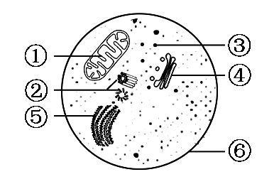
【典例】(2016·肥城高一检测)下图为电镜下观察的某细胞的一部分。下列有关该细胞的叙述中，正确的是( )

Slide 32
A.此细胞既可能是真核细胞也可能是原核细胞
B.该细胞含有结构②，一定为动物细胞
C.结构③是蛋白质合成的车间
D.进行有氧呼吸的主要场所是结构④

Slide 33
【解题探究】解答本题，需要注意以下两点：
(1)直接信息：图示各种细胞器或细胞结构的识别[①]
_______、[②]_______、[③]_______、[④]_________、
[⑤]_______、[⑥]_______。
(2)易错信息：含有中心体的不一定为动物细胞。
线粒体
中心体
核糖体
高尔基体
内质网
细胞膜

Slide 34
【解析】选C。图示细胞中含有线粒体、内质网等结构，属于真核细胞，A错误；图示细胞含有中心体，可能是动物细胞，也可能是低等植物细胞，B错误；结构③为核糖体，是蛋白质合成的车间，C正确；进行有氧呼吸的主要场所是线粒体，应是结构①，结构④为高尔基体，D错误。

Slide 35
【互动探究】
(1)若图示的细胞为成熟的洋葱表皮细胞，则图中不应出现的结构是什么？图中没有出现的细胞器是什么？
提示：不应出现[②]中心体。缺少大液泡。

Slide 36
(2)与结构①膜层数相同的细胞器一定存在于所有的植物细胞中吗？
提示：不一定，叶绿体是绿色植物能进行光合作用的细胞含有的细胞器。

Slide 37
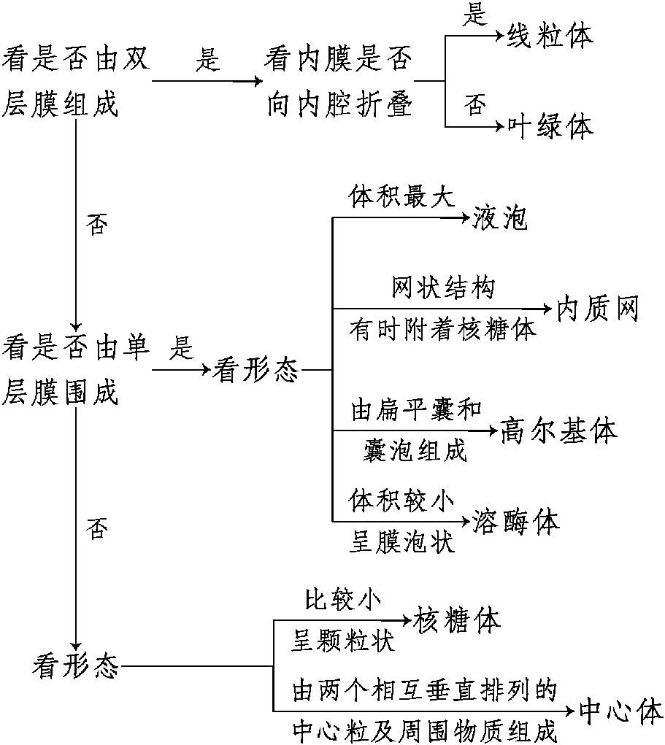
【规律方法】不同细胞器的判断方法

Slide 38
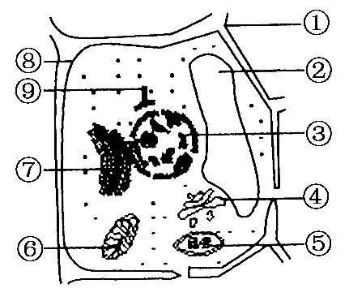
【过关训练】
1.(2016·三亚高一检测)下图为细胞亚显微结构示意图，下列有关说法不正确的是( )

Slide 39
A.此图可用来表示低等植物细胞的亚显微结构
B.若此图表示洋葱根尖分生区细胞，则应去掉的结构为⑤⑨
C.图中含有DNA的结构为③⑤⑥
D.若此图表示动物的性腺细胞，则不应有的结构为①②⑤

Slide 40
【解析】选B。图中①表示细胞壁，②表示液泡，③表示细胞核，④表示高尔基体，⑤表示叶绿体，⑥表示线粒体，⑦表示内质网，⑧表示细胞膜，⑨表示中心体。图中有细胞壁说明此细胞为植物细胞，含中心体说明此细胞是低等植物细胞；根尖分生区细胞中无叶绿体、中心体和大液泡；细胞核、叶绿体和线粒体中都含有DNA；与低等植物细胞相比，动物细胞中不含有细胞壁、液泡、叶绿体。

Slide 41
2.下表列举了4种生物细胞是否具有某些结构，其中正确的是( )
选项 | 细胞 | 细胞壁 | 叶绿体 | 中心体 | 成形的 细胞核
A | 酵母菌细胞 | 无 | 无 | 有 | 无
B | 蓝藻细胞 | 有 | 有 | 有 | 无
C | 人口腔上 皮细胞 | 无 | 无 | 有 | 有
D | 洋葱根尖 分生区细胞 | 有 | 有 | 无 | 有

Slide 42
【解析】选C。酵母菌细胞为真核细胞，具有成形的细胞核，但没有中心体；蓝藻细胞为原核细胞，没有成形的细胞核，只有核糖体，没有其他众多细胞器；人口腔上皮细胞属于动物细胞，没有细胞壁、叶绿体，有中心体和成形的细胞核；洋葱根尖分生区细胞为植物细胞，有细胞壁和成形的细胞核，但根尖细胞不含叶绿体。

Slide 43
【补偿训练】
1.松树和松鼠细胞中均有，且含DNA的细胞器是( )
①细胞核 ②线粒体 ③叶绿体 ④核糖体
A.①②③④ B.①②③ C.①③ D.②
【解析】选D。含DNA的结构有细胞核、线粒体、叶绿体，但细胞核不属于细胞器，动物细胞中无叶绿体，故D项正确。

Slide 44
2.(2016·临沂高一检测)关于细胞中细胞器的叙述，错误的是( )
A.大肠杆菌无线粒体，有核糖体
B.水稻叶肉细胞有叶绿体，也有液泡
C.酵母菌有线粒体，也有叶绿体
D.小鼠肝细胞有线粒体，也有内质网

Slide 45
【解析】选C。大肠杆菌是原核生物，只有核糖体这一种细胞器，没有线粒体，A正确；水稻叶肉细胞是成熟的植物细胞，含有叶绿体、液泡，B正确；酵母菌属于真菌，是真核生物，代谢类型为异养兼性厌氧型，有线粒体，但没有叶绿体，C错误；小鼠肝细胞为动物细胞，具有线粒体和内质网，D正确。

Slide 46
知识点二 观察叶绿体和线粒体
【问题导引】
叶绿体和线粒体是细胞中与能量转换有关的细胞器，叶绿体因含有色素可以直接观察，线粒体没有颜色，如何观察呢？观察线粒体和叶绿体应选择什么细胞作为观察材料呢？

Slide 47
【归纳总结】
1.实验材料的选取：
实验 | 观察叶绿体 |  | 观察线粒体
选材 | 藓类叶片 | 菠菜稍带叶肉 的下表皮 | 人口腔上 皮细胞
原因 | 叶片很薄，仅有一两层叶肉细胞，可以取整个小叶直接制片 | ①细胞排列疏松，易撕取 ②含叶绿体数目少，且个体大 | ①没有颜色，便于观察 ②易取材

Slide 48
2.材料处理：
实验 | 观察叶绿体 | 观察线粒体
处理 | 清水 | 健那绿染液
理由 | ①叶绿体本身呈绿色，不需要染色 ②保持细胞活性 | 健那绿是专一性用于线粒体染色的活性染料，可将线粒体染成蓝绿色

Slide 49
3.注意事项：
(1)观察叶绿体实验。
①制作、观察叶绿体的临时装片时要随时保持有水状态，以免影响细胞活性。
②叶绿体在细胞内可随细胞质的流动而流动，同时受光照强度的影响。叶绿体在弱光下以最大面积朝向光源；强光下则以侧面或顶面朝向光源。

Slide 50
(2)观察线粒体实验。
①取人口腔上皮细胞时，要先漱净口腔，防止杂质对观察的干扰。
②健那绿染液的浓度不宜过高，染色时间不宜过长，否则无色的细胞质会被氧化成有色状态。

Slide 51
【特别提醒】
(1)观察时必须先在低倍显微镜下将目标移到视野中央，然后再转动转换器，换用高倍显微镜观察。
(2)用高倍显微镜可以观察叶绿体和线粒体的形态和分布，但不能观察它们的内部结构，观察其内部结构即亚显微结构需用电子显微镜。
(3)观察叶绿体时，可适当调节光照强度和方向。

Slide 52
【题组过关】
1.(2016·义乌高一检测)下列有关“用高倍显微镜观察叶绿体和线粒体”实验的叙述中，正确的是( )
A.观察叶绿体和线粒体都要用健那绿染色
B.用健那绿给活细胞染色时会杀死活细胞
C.观察叶绿体时必须使细胞处于有水状态
D.高倍显微镜下可看到短棒状或哑铃形的叶绿体

Slide 53
【解析】选C。叶绿体本身就是绿色的，不用染色就能观察，线粒体需要用健那绿染成蓝绿色才能观察，A项错误；健那绿染液是将活细胞中线粒体染色的专一性染料，不会杀死细胞，B项错误；观察叶绿体时必须使细胞处于有水状态，以保证叶绿体的正常形态，并能悬浮在细胞质基质中，否则细胞失水收缩，将影响叶绿体形态的观察，C项正确；高倍显微镜下可看到呈绿色、扁平的椭球形或球形的叶绿体，D项错误。

Slide 54
2.下列关于用高倍镜观察人的口腔上皮细胞线粒体的实验的说法，不正确的是( )
A.牙签消毒、实验前漱口都是为了保证该实验的准确性
B.制作装片时，在载玻片上滴一滴0.9%的NaCl溶液，目的是维持口腔上皮细胞的正常形态

Slide 55
C.在高倍显微镜下观察可以看到活细胞的线粒体呈现蓝绿色，而细胞质接近无色
D.在高倍显微镜下观察可以看到线粒体有两层磷脂分子层

Slide 56
【解析】选D。用高倍显微镜观察人的口腔上皮细胞线
粒体实验中，牙签消毒是为了排除牙签上其他生物细
胞对本实验的干扰，而漱口是为了避免食物残渣对本
实验的影响，二者都是为了保证实验的准确性，A正
确；0.9%的NaCl溶液，可以让离体的口腔上皮细胞维
持正常的形态，B正确；健那绿染液是专一性染线粒体
的活细胞染料，可以使活细胞的线粒体呈现蓝绿色，

Slide 57
而细胞质接近无色，C正确；电子显微镜下观察线粒体具有双层膜，4层磷脂分子层，在高倍显微镜下看不出此结构，D错误。

Slide 58
【补偿训练】
1.用高倍显微镜观察黑藻叶绿体时，可见叶绿体( )
A.具有双层膜
B.呈绿色带状
C.内部有许多基粒
D.呈绿色椭球形

Slide 59
【解析】选D。高倍显微镜下看到的是叶绿体基本形态，结构看不清楚，A、C错误；黑藻叶绿体呈椭球形或球形，水绵叶绿体呈绿色带状，B错误，D正确。

Slide 60
2.(2016·重庆高一检测)下列关于“用高倍显微镜观
察叶绿体和线粒体”实验的说法中，正确的结论是
( )
A.健那绿染液是一种活细胞染料，几乎不损伤细胞
B.叶绿体在细胞内是均匀分布、固定不动的

Slide 61
C.两者都含有磷脂、DNA和相同的酶，叶绿体中还含有色素
D.高倍显微镜下，可以看到被健那绿染液染成蓝绿色的叶绿体和线粒体

Slide 62
【解析】选A。健那绿染液可以将线粒体染成蓝绿色，是一种专一性的活性染料，对细胞无害，故A正确、D错误；叶绿体在细胞内可以移动，故B错误；线粒体和叶绿体中进行不同的化学反应，因此含有不同的酶，故C错误。

Slide 63


